Slide 1
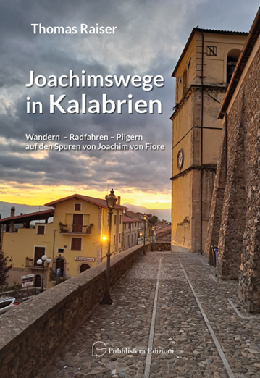
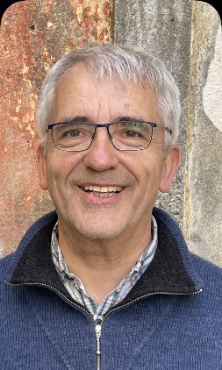
Thomas Raiser
Teologo, da tanti anni attivo nel servizio pastorale nelle Comunità Cattoliche Italiane in Germania.
Da 2000 in cammino nella Calabria, con entusiasmo per la natura, i borghi, l’ambiente e con tanto affetto verso i calabresi
Pubblicazioni:
Sila Greca – Sila Ionica – Kalabrien (ed. semplicità)
Franziskus von Paola, ein Europäer aus Kalabrien (editoriale progetto 2000 Cosenza)
Forza Pulcini/Auf, Küken – Una guida per genitori in lingua italiana e tedesca (Schwabenverlag Ostfildern)
Da 2002 pubblica informazioni turistici in lingua tedesca sulla Calabria sul sito www.silagreca.de.
I Cammini di Gioacchino in Calabria
Una Calabria abbastanza sconosciuta: La Calabria dei Cammini! Lasciati invitare a fare un’esperienza più intensa.
La guida escursionistica molto speciale:
nuovi cammini in più giorni sulle tracce di Gioacchino da Fiore (1135 – 1202), notaio, pellegrino, monaco, abate, fondatore dell’ordine dei Florensi, saggio della bibbia, spirito critico e visionario, consigliere di re.
14 luoghi gioachimiti da visitare, arricchiti con escursioni/passeggiate
Gioacchino racconta: La mia vita – i miei pensieri
In cammino con Gioacchino - spunti per un‘esperienza escursionistica più profonda
Descrizione dettagliata dei Cammini di Gioacchino
Dove dormire e mangiare
Approfondimento delle conoscenze dei paesi e dell‘ambiente
Versione italiana
di prossima uscita
Thomas Raiser
I Cammini di Gioacchino in Calabria
Trekking – Ciclismo – Pellegrinaggio sulle tracce
di Gioacchino da Fiore
Con illustrazioni di Giuseppe Capoano
Edizioni Pubblisfera,
San Giovanni in Fiore 2024
Thomas Raiser
I Cammini di Gioacchino in Calabria
Trekking – Ciclismo – Pellegrinaggio sulle tracce di Gioacchino da Fiore
Edizione italiana
284 pagine, 147 foto, 46 mappe, 30 illustrazioni di Giuseppe Capoano
Edizioni Pubblisfera, San Giovanni in Fiore
Prossima uscita
th.raiser@web.de

Slide 2
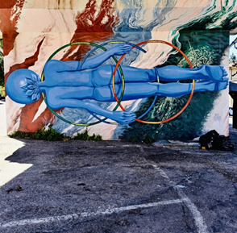
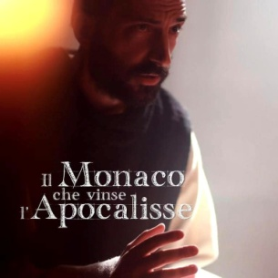
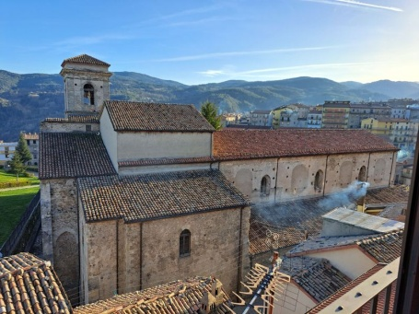
Novità:
Cammini di Gioacchino in Calabria
Tre cammini, il Cammino di Gioacchino da Fiore, il Cammino J e il Cammino dei Florensi
descrivono i luoghi principali in Calabria che sono legati alla vita di Gioacchino da Fiore. Panorami mozzafiato, l’ospitalità degli agriturismi e una cucina tipica locale si alternano ai centri urbani vivaci come Cosenza e Lamezia Terme-Nicastro
Il Cammino di Gioacchino da Fiore (113 km) è stato progettato dagli escursionisti dell‘„Associazione Il Cammino di Gioacchino da Fiore“ di Lamezia Terme. A piedi o in bici si parte dalle sponde del Golfo di S. Eufemia, salendo sul Massiccio del Reventino e Mancuso (ca 1.100 m s.l.m.) per muoversi nella zona del Parco Nazionale della Sila sino a raggiungere dopo 5 tappe San Giovanni in Fiore (ca. 950 m).
Il Cammino J (55 km), svilluppato dall‘„Associazione Abate Gioacchino /Celico“ e dall‘„Associazione Culturale Sguardi Ecologici/Casali del Manco“, guida l’escursionista, in 6 tappe, dalla valle del Crati, fin su in alto nel silenzio dei boschi della Sila e in luoghi correlati con la vita di Gioacchino, come Cosenza, Pianette di Rovito, Celico, Pedace e Pietrafitta/San Martino di Canale.
Il Cammino dei Florensi (100 km) della Cooperativa „Moccivò“ di 4 tappe, inizia a Celico e attraversa il versante della Sila verso Pietrafitta/San Martino di Canale per continuare verso il Lago Arvo, Lorica e giungere a San Giovanni in Fiore.
Nove „Percorsi di vita“ di Gioacchino, abate di Fiore
Oltre ai tre cammini divisi in più giorni, questa guida offre nove escursioni/passeggiate in luoghi che sono strettamente connessi alla vita di Gioacchino come l‘abbazia di Sambucina, dove Gioacchino ha fatto le sue prime esperienze come monaco.
Celico, murales di Ale Senso
Cinque „Percorsi di vita“ di Gioacchino fuori Calabria
Come notaio, pellegrino, abate, Gioacchino ha operato anche fuori della Calabria. Ha viaggiato in Sicilia, in Terra Santa e Lazio presso le abbazie Fossanova e Casamari. 5 escursioni o passeggiate invitano a camminare sulle tracce del grande teologo del medievo fuori dalla Calabria.
Sulle tracce
di Gioacchino da Fiore
Gioacchino da Fiore, il „profeta della speranza“, il „pensatore di un’umanità perfetta“, è nato nel 1135 a Celico (CS), deceduto nel 1202 a S. Martino di Canale. Egli agiva nella speranza di un vita in cui l’umanità intera, liberata da ogni egoismo e riscattata da ogni ingiustizia sociale vivesse nella giustizia e nella concordia. predicava l’inizio di una terza età della storia “l'età dello spirito”.
Gioacchino e il suo pensiero da piu di 800 affascina e fa discutere personaggi importanti e viene menzionato anche in alcuni testi, per esempio: da Umberto Eco ne “Il nome della rosa”, Dante Alighieri nella “Divina Commedia” ecc. Anche Barack Obama ed i papi Benedetto XVI e Francesco sono interessati a lui.
Da non dimenticare Hollywood con la coproduzione italiano-americana del film “Il Monaco che vinse l’apocalisse” - „Joachim and the Apocalypse“, che in dicembre 2024 sarà nelle sale cinematografiche .
Abbazia Florense San Giovanni in Fiore

